Slide 1

Autorem materiálu a všech jeho částí, není-li uvedeno jinak, je Mgr. Veronika Černá.
NÁZEV: VY_32_INOVACE_14
NÁZEV ŠKOLY: Základní škola Zbečno 23, okres Rakovník
AUTOR: Mgr. Veronika Černá
TEMA: Zvonek – sčítání desetinných čísel
ČÍSLO PROJEKTU: CZ.1.07/1.4.00/21.3275
ŠABLONA: III/2 Inovace a zkvalitnění výuky prostřednictvím ICT
OVĚŘENÍ VE VÝUCE: 29.5. 2013

Slide 2
Zvonek – sčítání desetinných čísel
PŘEDMĚT: Matematika
ROČNÍK: 5.
OČEKÁVANÝ VÝSTUP: Používá správně sčítání desetinných čísel
KLÍČOVÁ SLOVA: Sčítání desetinných čísel
DRUH UČEBNÍHO MATERIÁLU: Prezentace v PowerPointu
ANOTACE: Prezentace je určena k procvičování sčítání desetinných čísel
VYUŽITÍ V HODINĚ: Prezentaci jsem použila v úvodu hodiny jako motivaci na procvičování sčítání desetinných čísel. Žáci se aktivně podíleli na úkolu a práce je bavila. Na konci hodiny jsem každému pracovní list - nevybarvený zvonek s příklady - rozdala a žáci si individuálně zkoušeli příklady samostatně vypočítat.

Slide 3

Zvonek – sčítání desetinných čísel

Slide 4
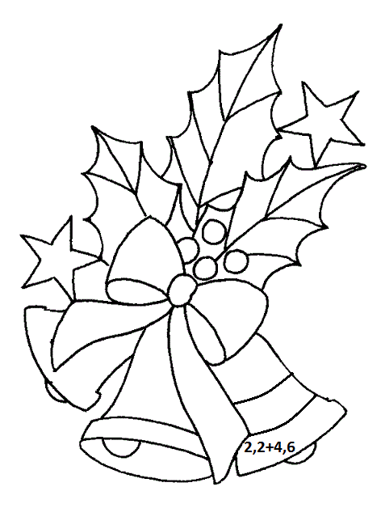
5,57 a 31 zelená
6,8 a 29,1 oranžová
12,8 a 28, červená
13,73 a 34 modrá

Slide 5

5,57 a 31 zelená
6,8 a 29,1 oranžová
12,8 a 28, červená
13,73 a 34 modrá

Slide 6
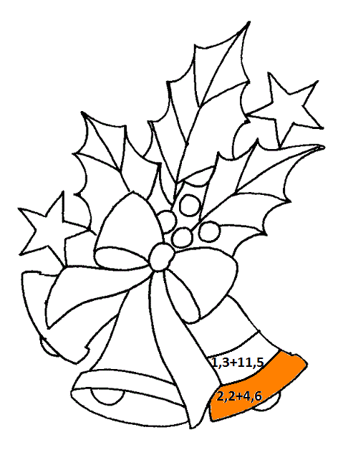
5,57 a 31 zelená
6,8 a 29,1 oranžová
12,8 a 28, červená
13,73 a 34 modrá

Slide 7

5,57 a 31 zelená
6,8 a 29,1 oranžová
12,8 a 28, červená
13,73 a 34 modrá

Slide 8
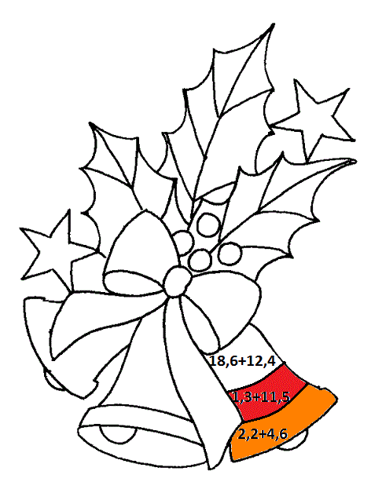
5,57 a 31 zelená
6,8 a 29,1 oranžová
12,8 a 28, červená
13,73 a 34 modrá

Slide 9
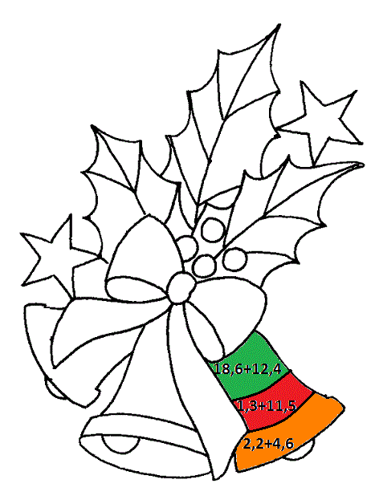
5,57 a 31 zelená
6,8 a 29,1 oranžová
12,8 a 28, červená
13,73 a 34 modrá

Slide 10

5,57 a 31 zelená
6,8 a 29,1 oranžová
12,8 a 28, červená
13,73 a 34 modrá

Slide 11
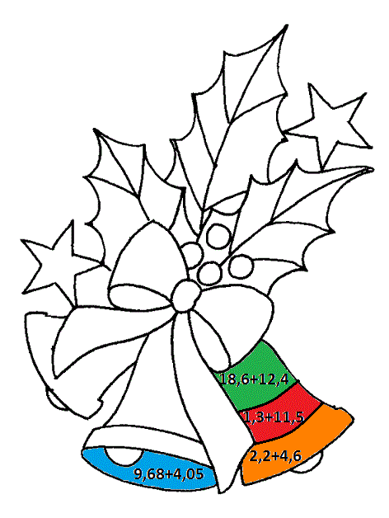
5,57 a 31 zelená
6,8 a 29,1 oranžová
12,8 a 28, červená
13,73 a 34 modrá

Slide 12
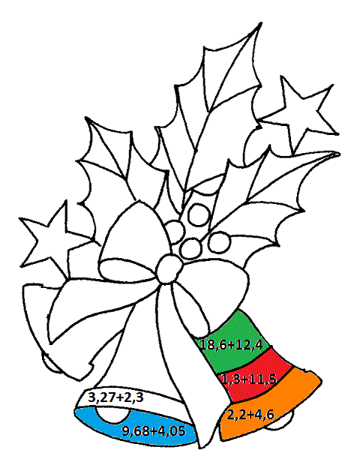
5,57 a 31 zelená
6,8 a 29,1 oranžová
12,8 a 28, červená
13,73 a 34 modrá

Slide 13
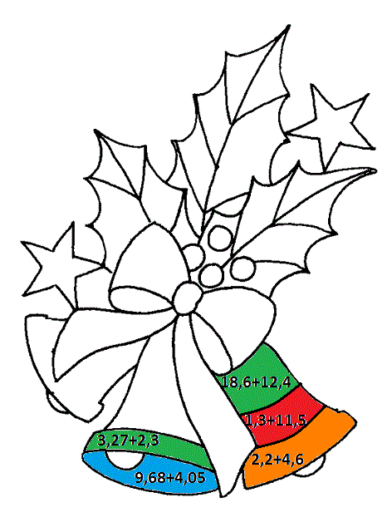
5,57 a 31 zelená
6,8 a 29,1 oranžová
12,8 a 28, červená
13,73 a 34 modrá

Slide 14
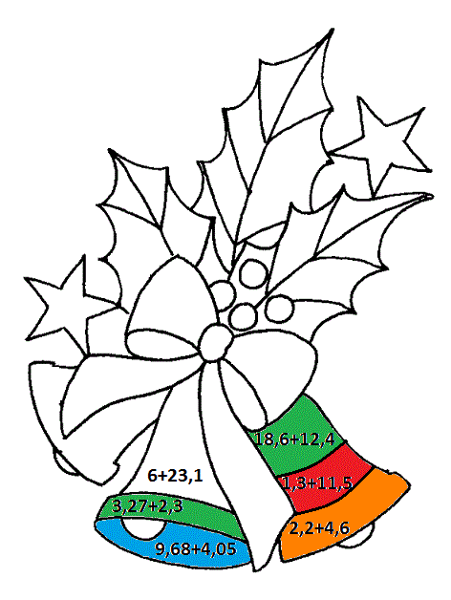
5,57 a 31 zelená
6,8 a 29,1 oranžová
12,8 a 28, červená
13,73 a 34 modrá

Slide 15
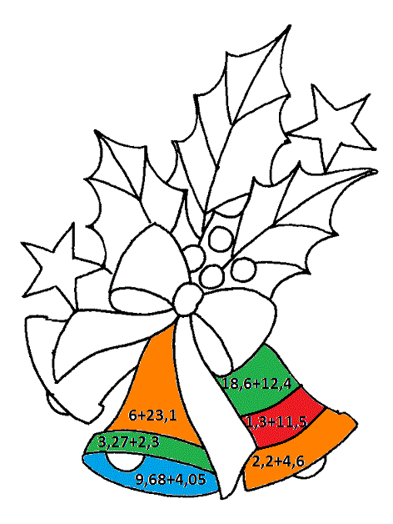
5,57 a 31 zelená
6,8 a 29,1 oranžová
12,8 a 28, červená
13,73 a 34 modrá

Slide 16
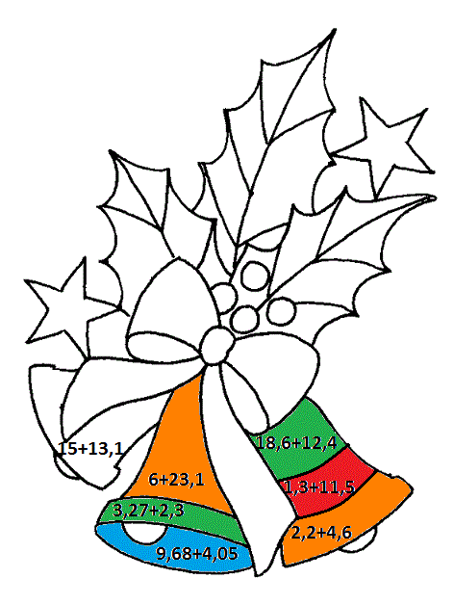
5,57 a 31 zelená
6,8 a 29,1 oranžová
12,8 a 28, červená
13,73 a 34 modrá

Slide 17
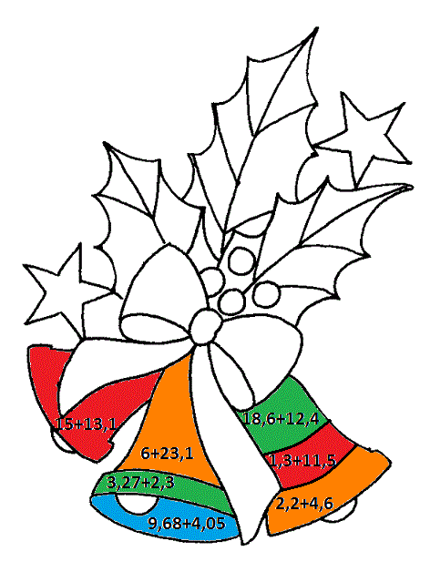
5,57 a 31 zelená
6,8 a 29,1 oranžová
12,8 a 28, červená
13,73 a 34 modrá

Slide 18

5,57 a 31 zelená
6,8 a 29,1 oranžová
12,8 a 28, červená
13,73 a 34 modrá

Slide 19
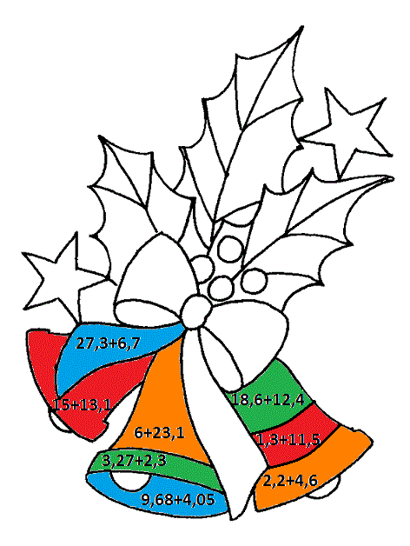
5,57 a 31 zelená
6,8 a 29,1 oranžová
12,8 a 28, červená
13,73 a 34 modrá

Slide 20
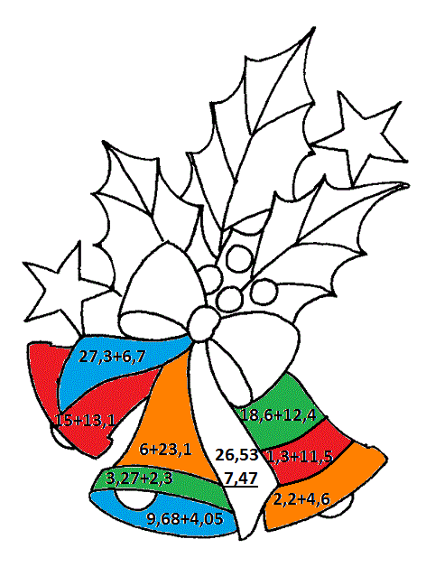
5,57 a 31 zelená
6,8 a 29,1 oranžová
12,8 a 28, červená
13,73 a 34 modrá

Slide 21
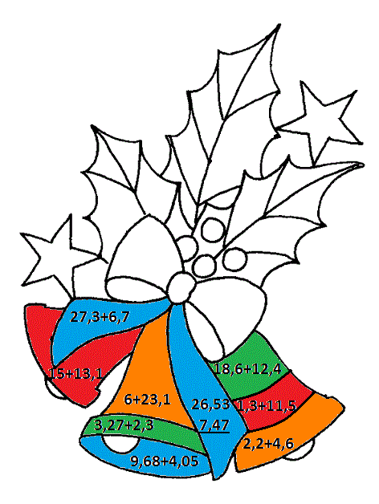
5,57 a 31 zelená
6,8 a 29,1 oranžová
12,8 a 28, červená
13,73 a 34 modrá

Slide 22

5,57 a 31 zelená
6,8 a 29,1 oranžová
12,8 a 28, červená
13,73 a 34 modrá

Slide 23
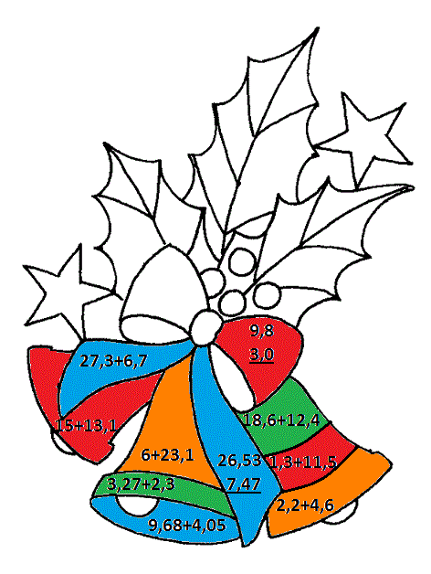
5,57 a 31 zelená
6,8 a 29,1 oranžová
12,8 a 28, červená
13,73 a 34 modrá

Slide 24

5,57 a 31 zelená
6,8 a 29,1 oranžová
12,8 a 28, červená
13,73 a 34 modrá

Slide 25
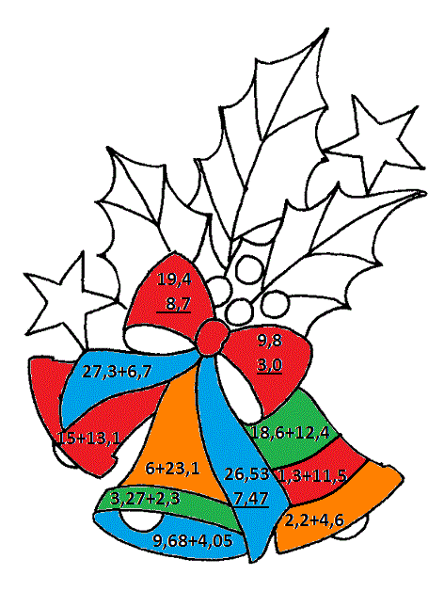
5,57 a 31 zelená
6,8 a 29,1 oranžová
12,8 a 28, červená
13,73 a 34 modrá

Slide 26
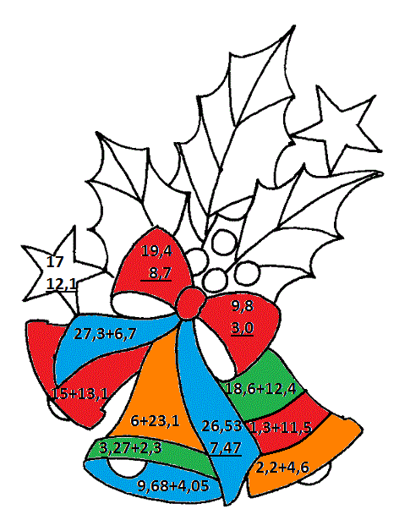
5,57 a 31 zelená
6,8 a 29,1 oranžová
12,8 a 28, červená
13,73 a 34 modrá

Slide 27
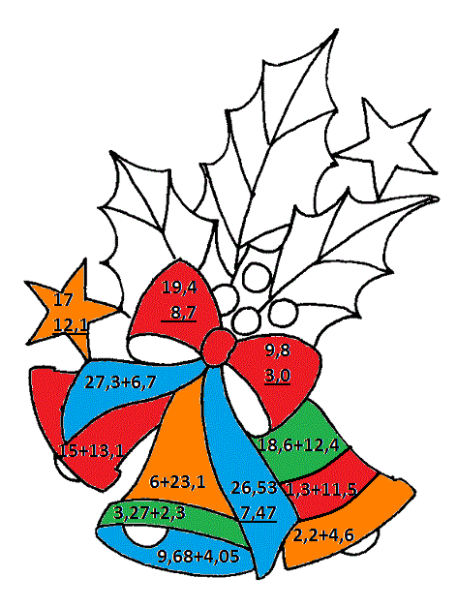
5,57 a 31 zelená
6,8 a 29,1 oranžová
12,8 a 28, červená
13,73 a 34 modrá

Slide 28
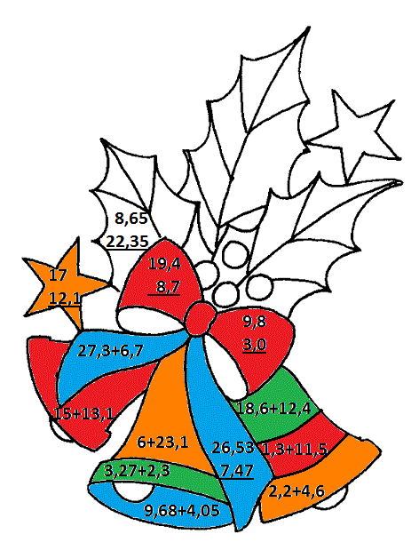
5,57 a 31 zelená
6,8 a 29,1 oranžová
12,8 a 28, červená
13,73 a 34 modrá

Slide 29
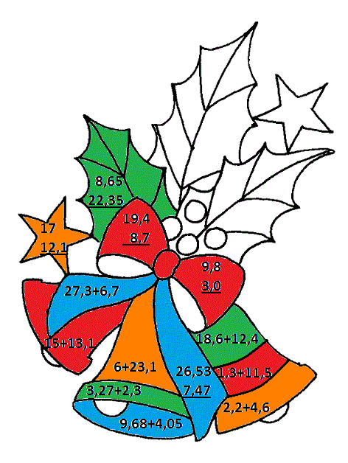
5,57 a 31 zelená
6,8 a 29,1 oranžová
12,8 a 28, červená
13,73 a 34 modrá

Slide 30

5,57 a 31 zelená
6,8 a 29,1 oranžová
12,8 a 28, červená
13,73 a 34 modrá

Slide 31
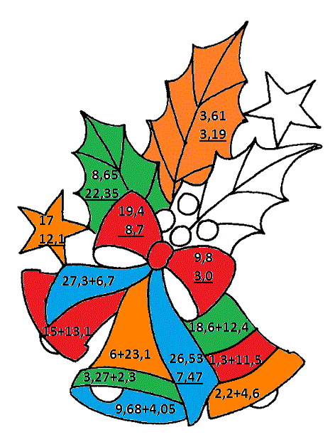
5,57 a 31 zelená
6,8 a 29,1 oranžová
12,8 a 28, červená
13,73 a 34 modrá

Slide 32
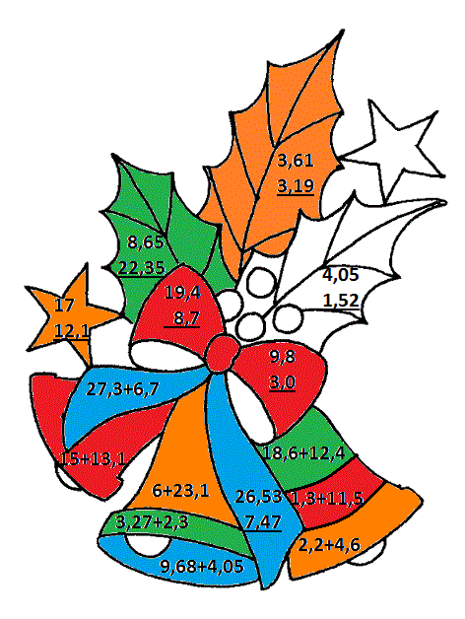
5,57 a 31 zelená
6,8 a 29,1 oranžová
12,8 a 28, červená
13,73 a 34 modrá

Slide 33
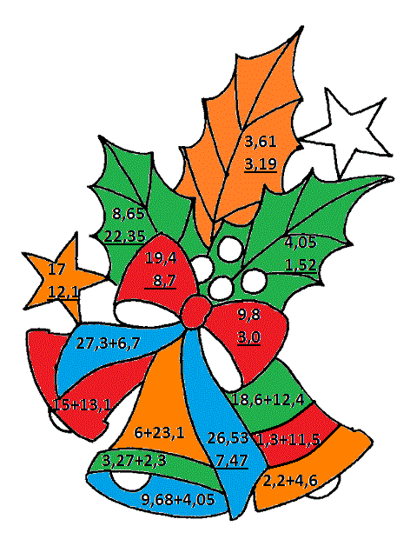
5,57 a 31 zelená
6,8 a 29,1 oranžová
12,8 a 28, červená
13,73 a 34 modrá

Slide 34
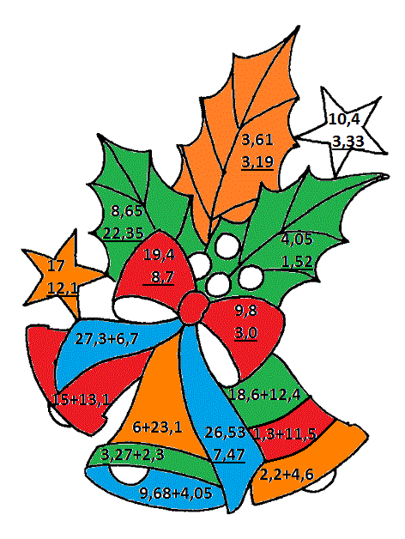
5,57 a 31 zelená
6,8 a 29,1 oranžová
12,8 a 28, červená
13,73 a 34 modrá

Slide 35
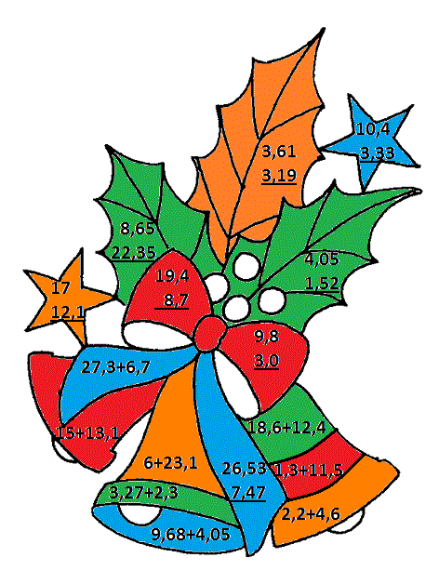
5,57 a 31 zelená
6,8 a 29,1 oranžová
12,8 a 28, červená
13,73 a 34 modrá

Slide 36

5,57 a 31 zelená
6,8 a 29,1 oranžová
12,8 a 28, červená
13,73 a 34 modrá

Slide 37
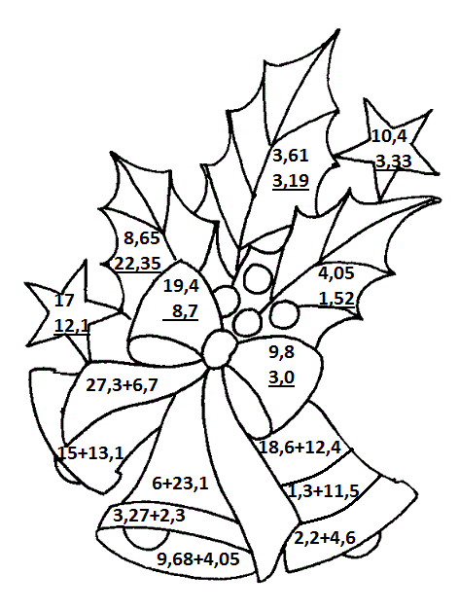
Pracovní list
5,57 a 31 zelená
6,8 a 29,1 oranžová
12,8 a 28,1 červená
13,73 a 34 modrá

Slide 38
Použité zdroje:
Obrazový materiál čerpaný:
AUTOR NEUVEDEN. Google.com [online]. [cit. 8.5.2013]. Dostupný na WWW: http://www.mimisleva.cz/sleva/vanocni-balicek-pro-stihlou-postavu-celkem-3krat-ultrazvukova-kavitace-lymfaticka-masaz-anticelulitidovy-tlakovy-zabal-prijemna-reaxace-s-vysledky-jiz-po-prvni-aplikaci-a-navic-po-domluve-moznost-hlidani-deti-323/

